Slide 1
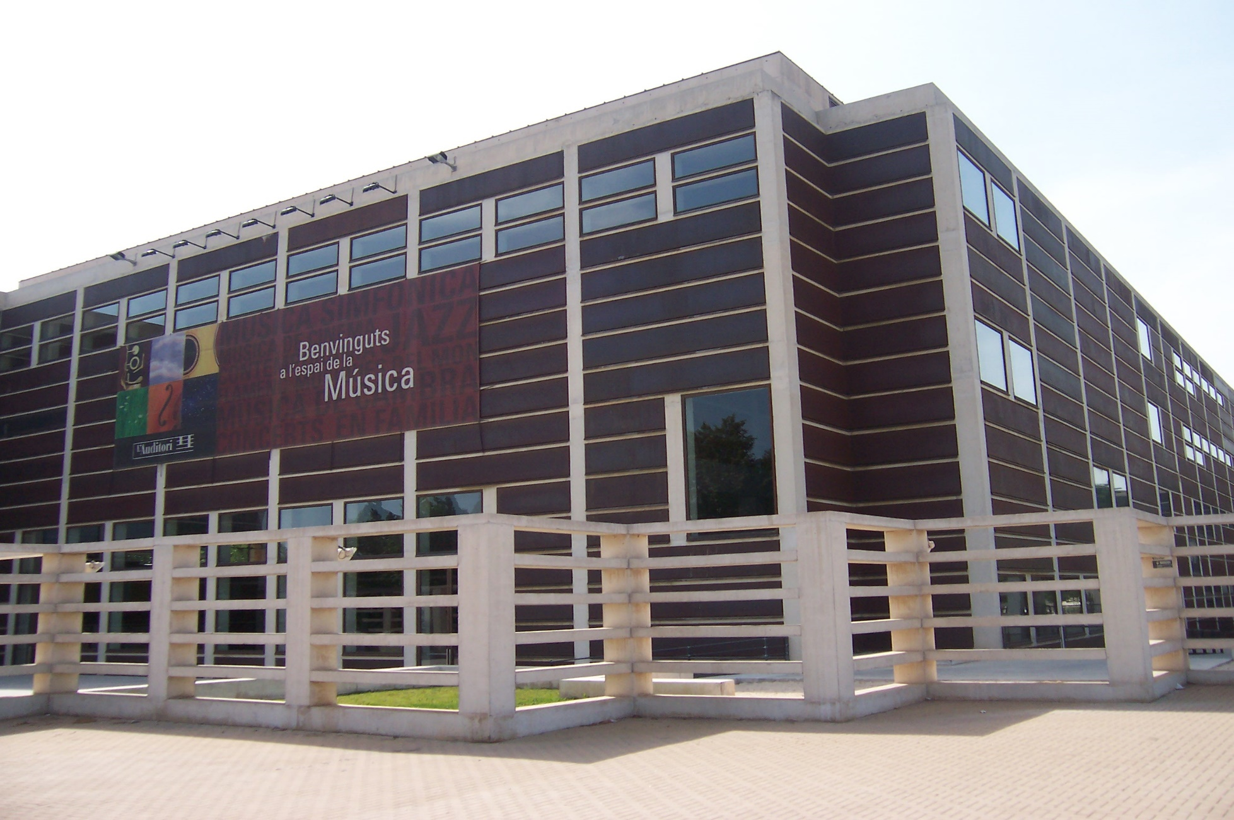


CANTÀNIA‎

Slide 2
Informació general
En aquest dossier trobareu la informació referent al concert que heu vingut a veure.
El material que conté la guia està creat com a anticipació per facilitar el seguiment del concert.
Tingueu en compte que la sessió a la qual assistireu és familiar o escolar, a la sala hi haurà soroll ambient a causa de l’afluència de molts infants.
Hi ha alguns moments en els quals un focus de llum forta enfoca cap al públic, al principi del concert i a la sisena cançó.
Per conèixer l’Auditori per dins i ubicar-vos podeu consultar el dossier d’accés general.
Els símbols pictogràfics utilitzats són propietat del Govern d’Aragó i han sigut creats per Sergio Palao per ARASAAC (http://arasaac.org) que els distribueix sota llicència Creative Commons (BY-NC-SA). Autor: CRAB Fundació i Aprenem autisme.

Slide 3



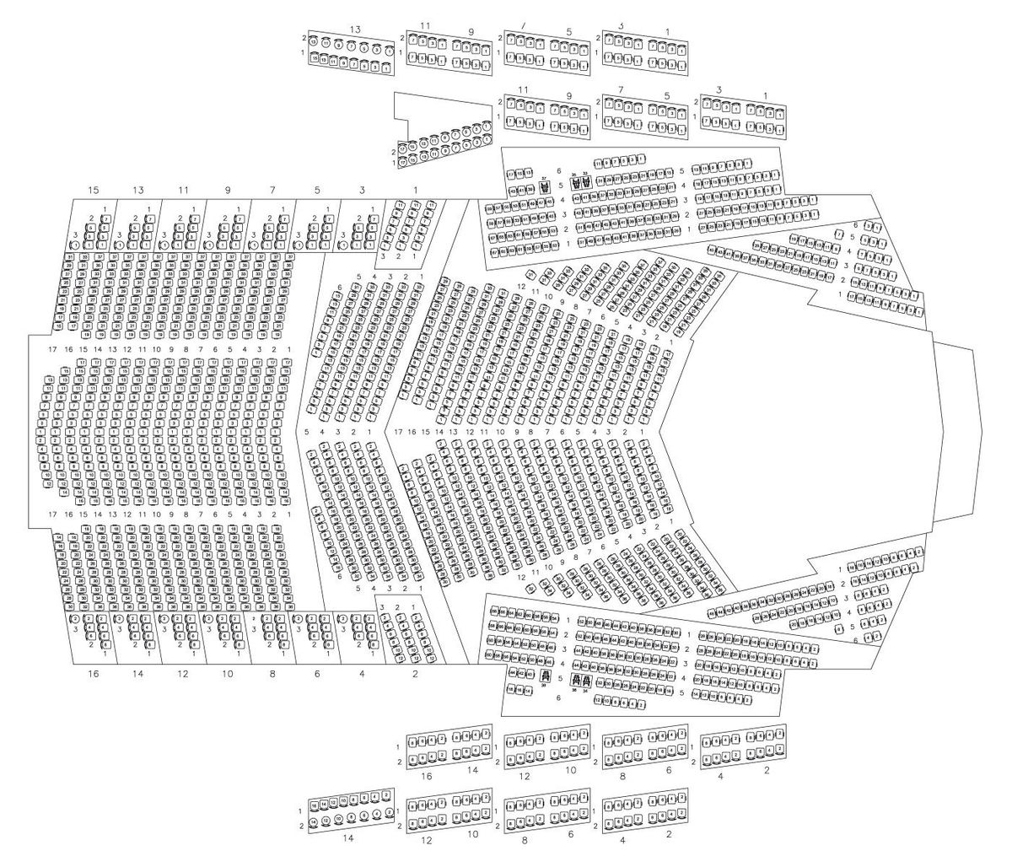

Mapa sala 1: Pau Casals
CAFETERIA
GUARDA-ROBA
LAVABOS
ACCÉS
ACCÉS
ÀREA RELAXADA
GUARDA-ROBA
LAVABOS
Els símbols pictogràfics utilitzats són propietat del Govern d’Aragó i han sigut creats per Sergio Palao per ARASAAC (http://arasaac.org) que els distribueix sota llicència Creative Commons (BY-NC-SA). Autor: CRAB Fundació i Aprenem autisme.

Slide 4
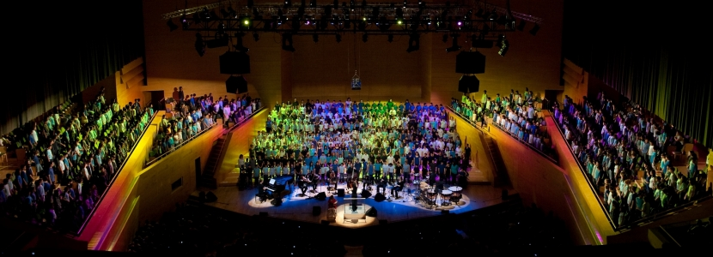

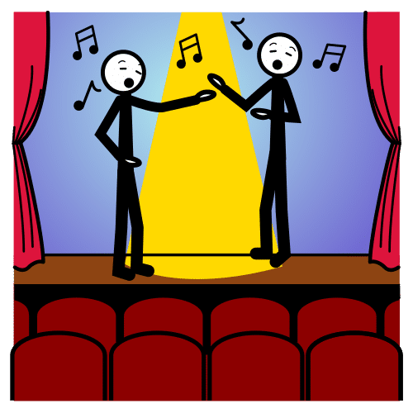
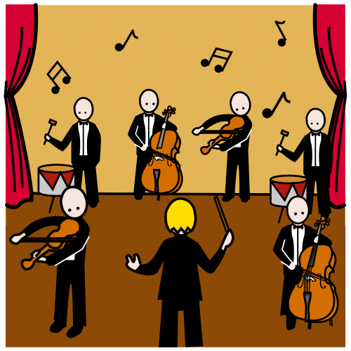



AVUI VAIG A L’AUDITORI A INTERPRETAR EL CONCERT DE LA CANTÀNIA.‎

Slide 5
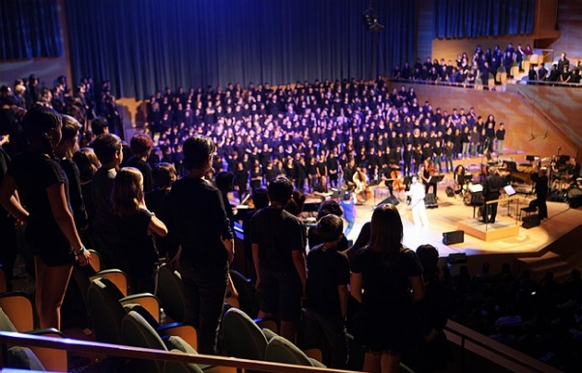



AL CONCERT DE LA CANTÀNIA VAIG AMB SAMARRETA I PANTALÓ NEGRE.‎

Slide 6

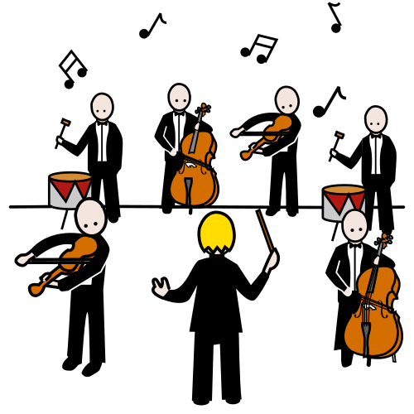
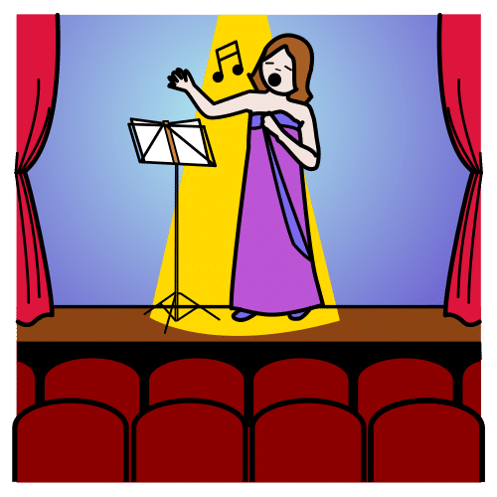
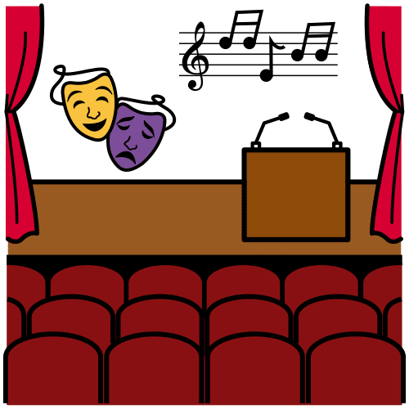


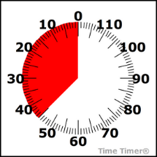
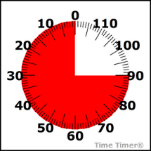




INFORMACIÓ DEL CONCERT
CONCERT DE MÚSICA | DIFERENTS MÚSICS I ARTISTES A L’ESCENARI
DURACIÓ | 50 MINUTS ASSAIG + 50 MINUTS CONCERT = 90 MINUTS
JO | ESCOLTO, MIRO I PARTICIPO

Slide 7


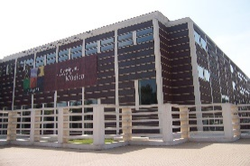
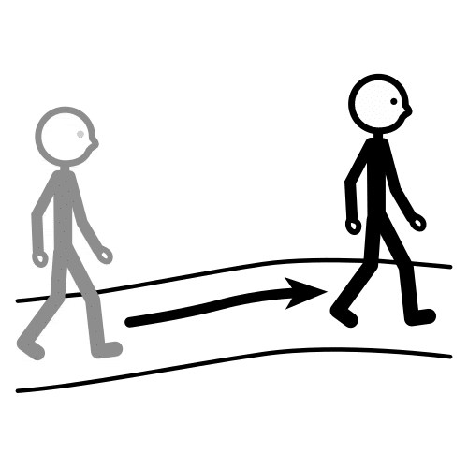
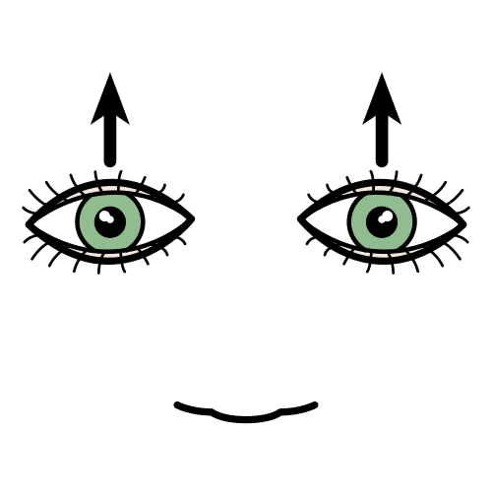


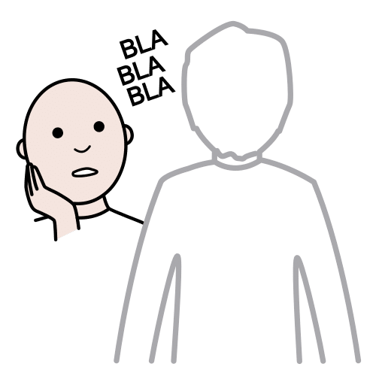




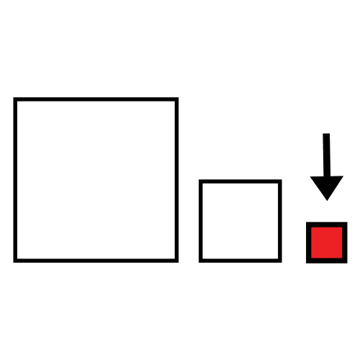


NORMES AUDITORI
DINS DE L’AUDITORI VAIG CAMINANT.
ELS ULLS OBERTS PER VEURE TOT EL CONCERT.
LES ORELLES ATENTES PER ESCOLTAR BÉ.
LA BOCA PETITA EN SILENCI I CANTO EN EL MEU TORN.

Slide 8
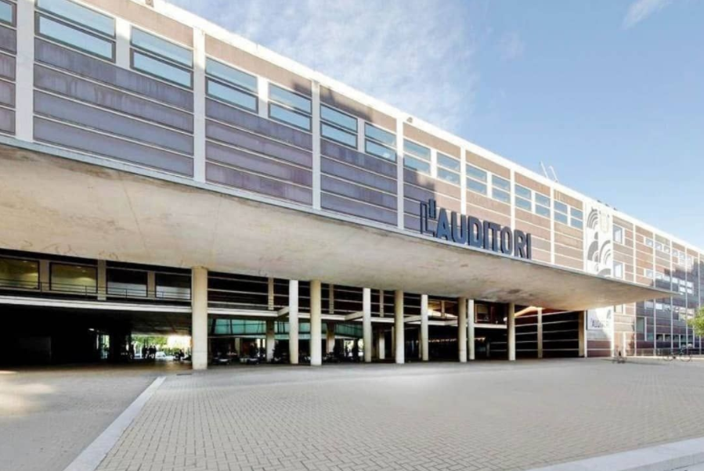



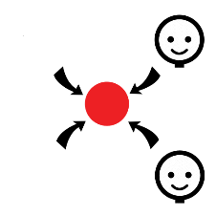
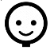
ARRIBO A L’AUDITORI I VAIG AMB EL MEU GRUP AL COLOR DE PUNT DE TROBADA.

Slide 9
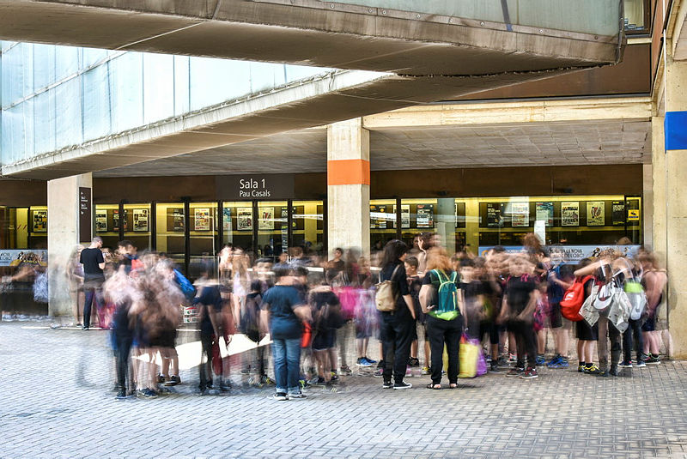
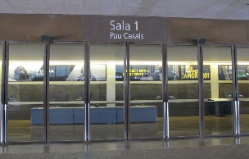


ENTRO A LA SALA PAU CASALS I VAIG A LA ZONA D’ESPERA DEL MEU GRUP.

Slide 10
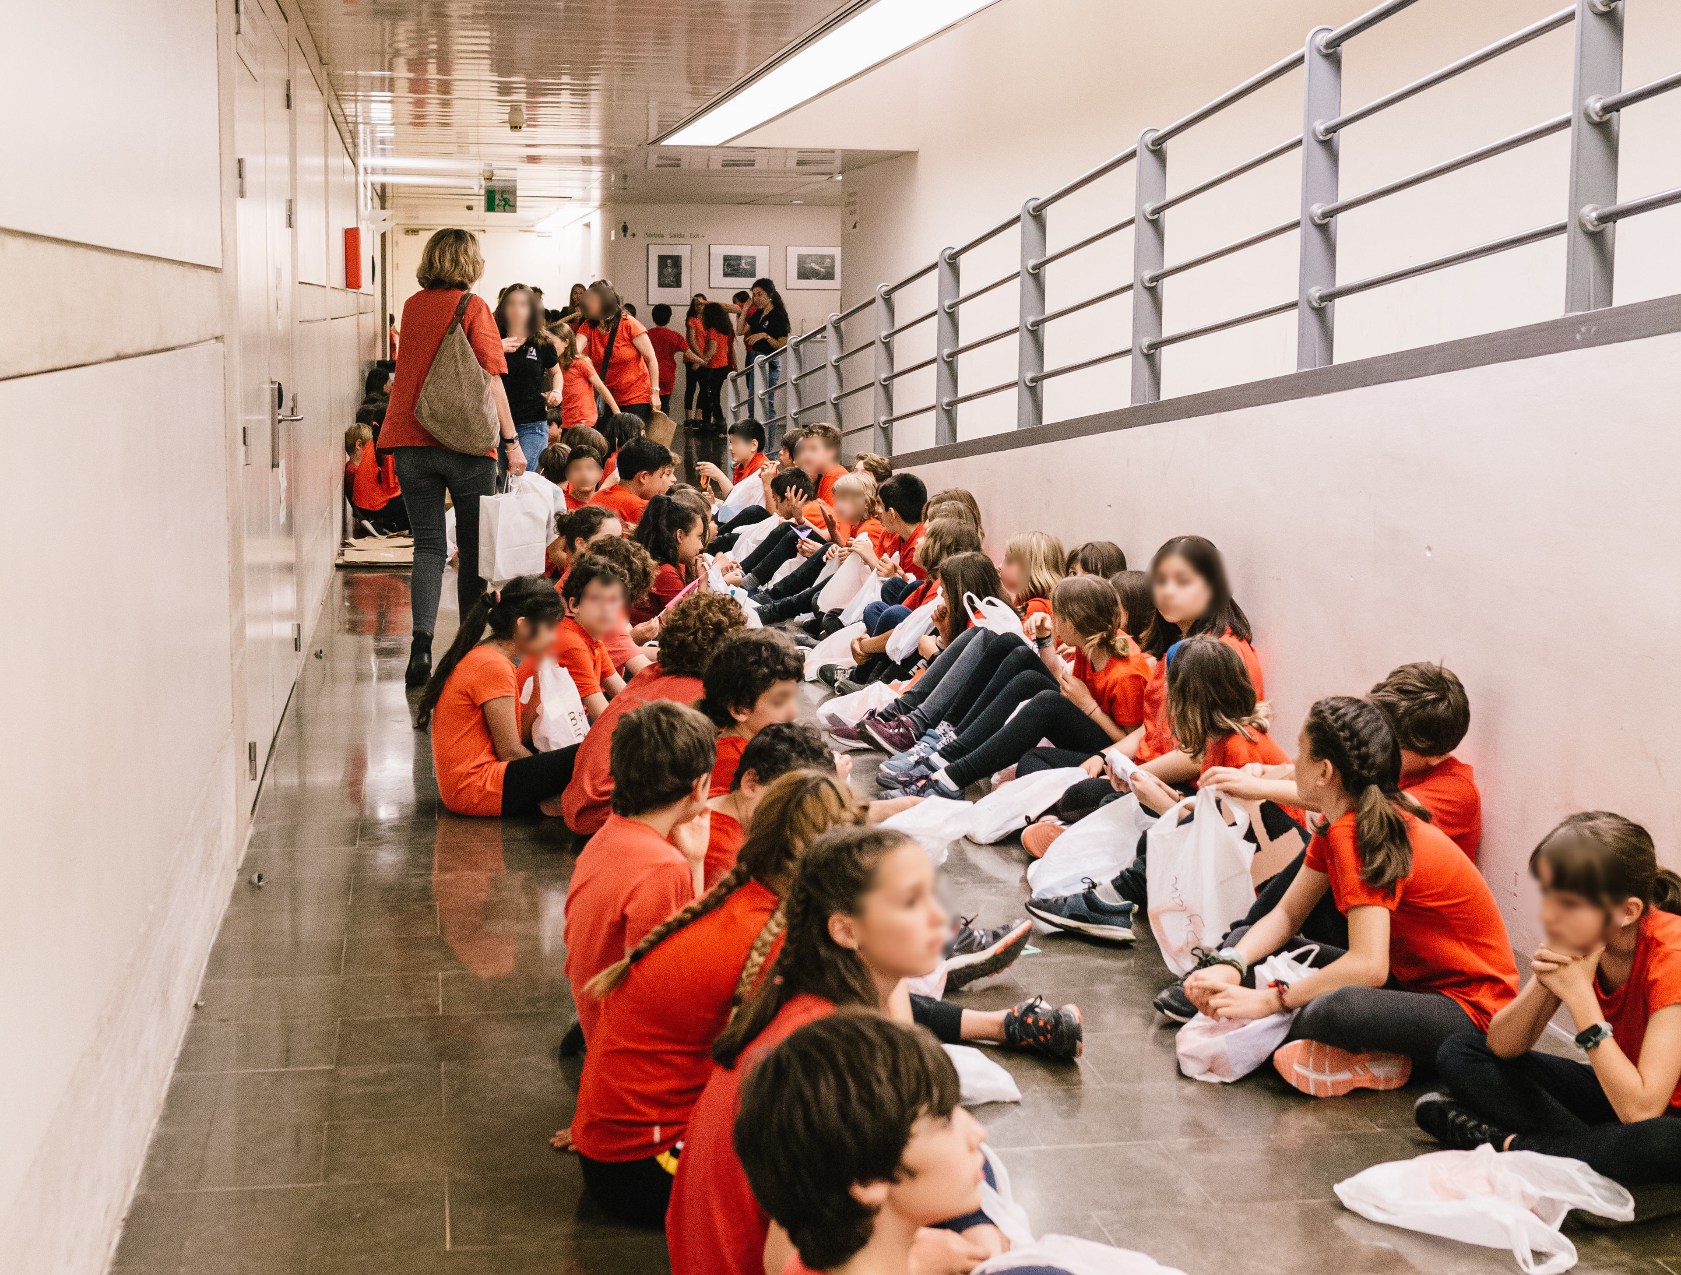
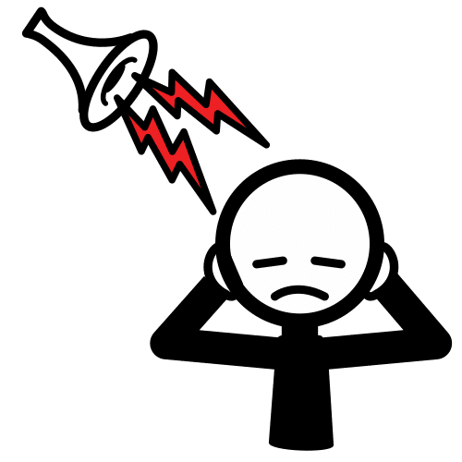



A LA ZONA D’ESPERA HI HA MOLT SOROLL DELS DIFERENTS GRUPS D’ESCOLES.

Slide 11
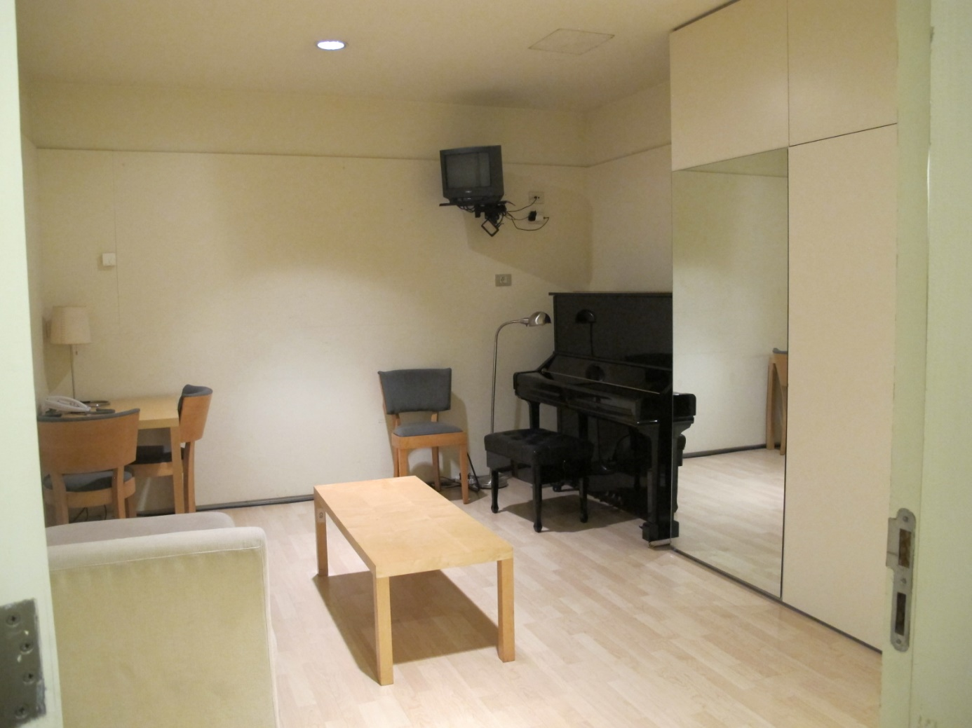

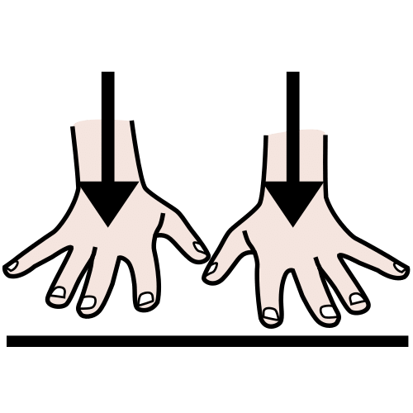
A PROP DE LA ZONA D’ESPERA DEL MEU GRUP ESTÀ LA ZONA RELAXADA.

Slide 12

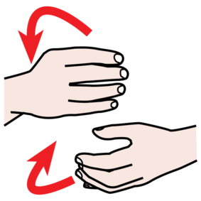
ENTRO A L’ESCENARI I FAIG L’ASSAIG AMB EL DIRECTOR O DIRECTORA I ELS MÚSICS.

Slide 13
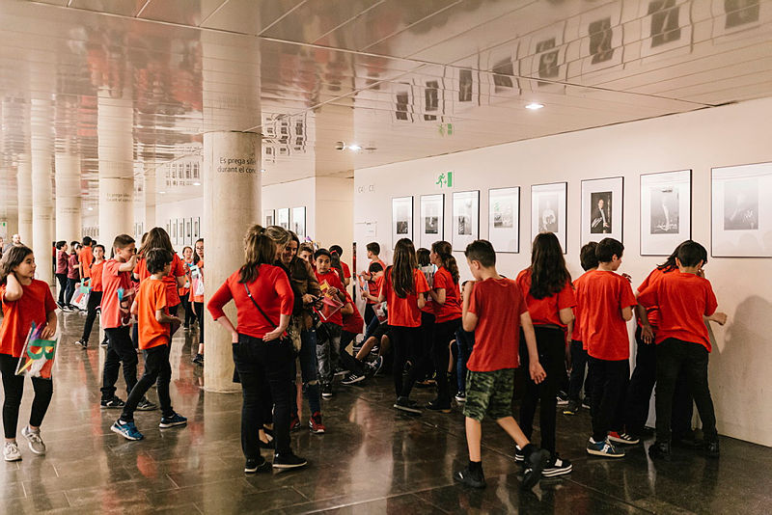
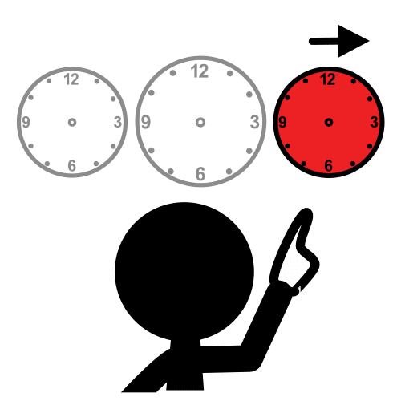
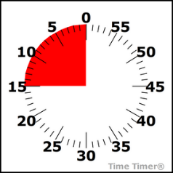

DESPRÉS DE L’ASSAIG VAIG A LA ZONA D’ESPERA A DESCANSAR 30 MINUTS.

Slide 14



TORNO A L’ESCENARI I FAIG EL CONCERT DAVANT DEL PÚBLIC DE L’AUDITORI.

Slide 15
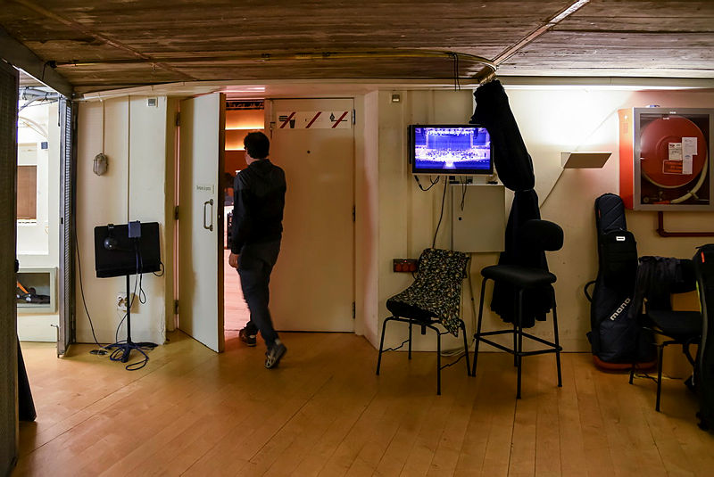


DURANT EL CONCERT LA ZONA RELAXADA A L’ESCENARI ESTÀ ON HI HA ELS TÈCNICS DE SO.

Slide 16
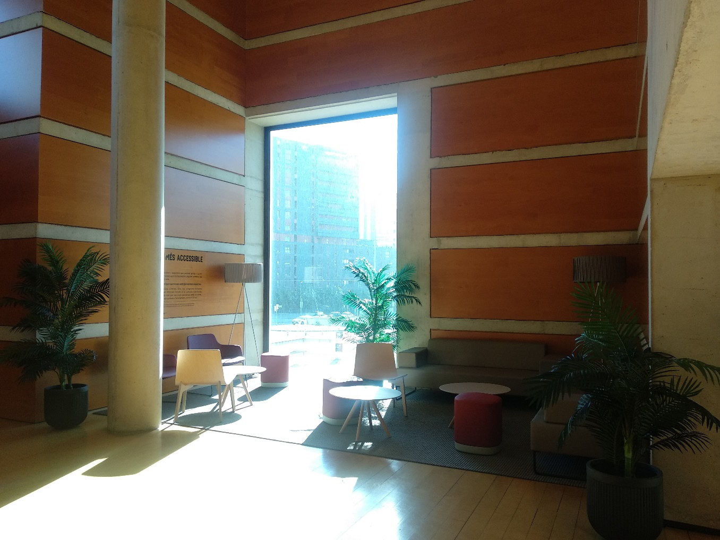
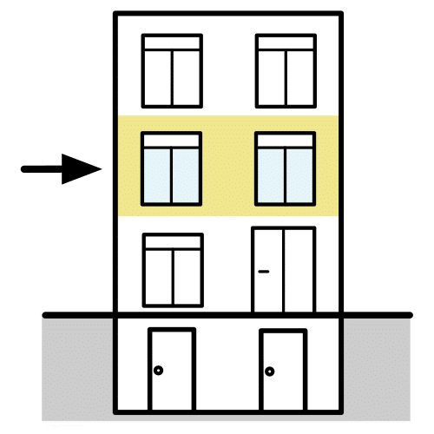
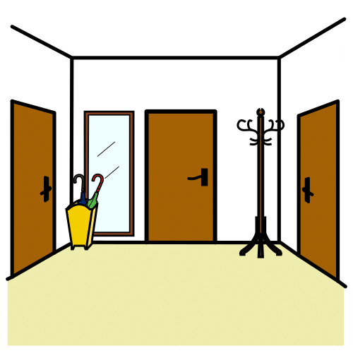
DURANT EL CONCERT LA ZONA RELAXADA AL PRIMER PIS ESTÀ AL VESTÍBUL.

Slide 17
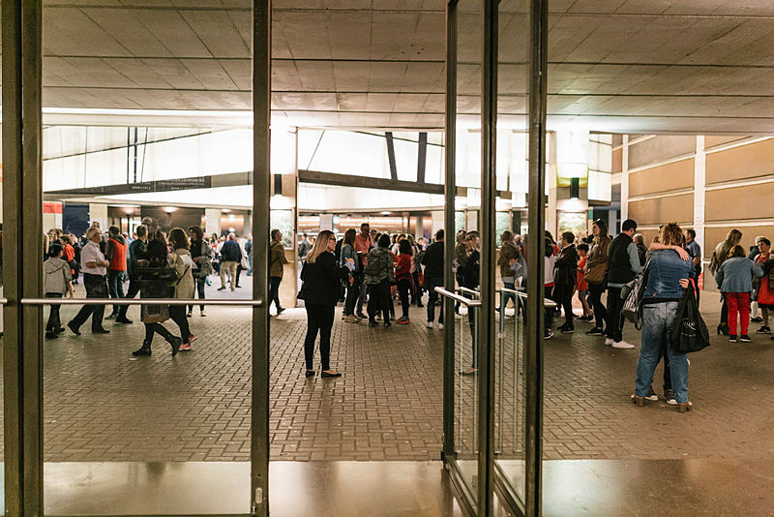


QUAN ACABA EL CONCERT VAIG A LA ZONA D’ESPERA I SURTO AMB EL MEU GRUP.

Slide 18

AQUESTA GUIA HA ESTAT CREADA PER
Els símbols pictogràfics utilitzats són propietat del Govern d’Aragó i han sigut creats per Sergio Palao per ARASAAC (http://arasaac.org) que els distribueix sota llicència Creative Commons (BY-NC-SA). Autor: CRAB Fundació i Aprenem autisme.

